Slide 1


Основные мероприятия
1. Итоговое сочинение (изложение) в 11 классе проводится 2 декабря в качестве допуска к ГИА
С 1 ноября 2020 во всех районах республики должны быть организованы мероприятия по подготовке
Методические материалы
на сайте Федерального института педагогических измерений и вебинар по теме «Актуальные вопросы обучения написанию сочинения: эффективные методики; опыт субъектов Российской Федерации; использование результатов анализа итогового сочинения»

Slide 2
Тренировочный экзамен по информатике
и ИКТ в компьютерной форме
Тренировочный экзамен по информатике и ИКТ в компьютерной форме с применением технологии доставки экзаменационных материалов по сети «Интернет» в пункты проведения экзаменов, с участием обучающихся
11-х классов общеобразовательных организаций Республики Татарстан
19 ноября 2020 года
64 ППЭ, 817 обучающихся
Задания выполняются на компьютере,
проверка автоматизирована (без участия предметной комиссии)
Подробнее с содержимым КИМ по информатике и ИКТ можно ознакомиться
на сайте ФГБНУ «Федеральный институт педагогических измерений»
в разделе ЕГЭ-> Демоверсии, спецификации, кодификаторы

Slide 3
X республиканский конкурс
научно-исследовательских работ
«Аксаковские чтения»
Юбилейный X республиканский конкурс научно-исследовательских работ «Аксаковские чтения»
Участники: обучающиеся 8-11 классов и педагогические работники школ и организаций дополнительного образования детей
Проводится дистанционно с 1 ноября по 20 декабря 2020 года
на базе школы № 64 Московского района г.Казани
Заявки до 11 ноября: vinogrado1993@mail.ru
Отправка работ с 10 по 31 ноября: vinogrado1993@mail.ru
Дистанционный тур с 8 по 15 декабря
Дипломы победителей и свидетельства участников будут выданы представителю отдела образования в МОиН РТ 21 декабря 2020 г.

Slide 4

Муниципальный этап всероссийской
и республиканской
олимпиад школьников
12 ноября - 23 декабря 2020 года
- определены сканируемые предметы: русский язык, химия
- разрабатываются:
новая система безопасной передачи заданий
инструктивные письма по организации муниципального этапа
единая система для загрузки данных через личный кабинет на официальном сайте Республиканского олимпиадного центра
стратегия назначения обучающихся на этапы олимпиад в единой системе

Slide 5
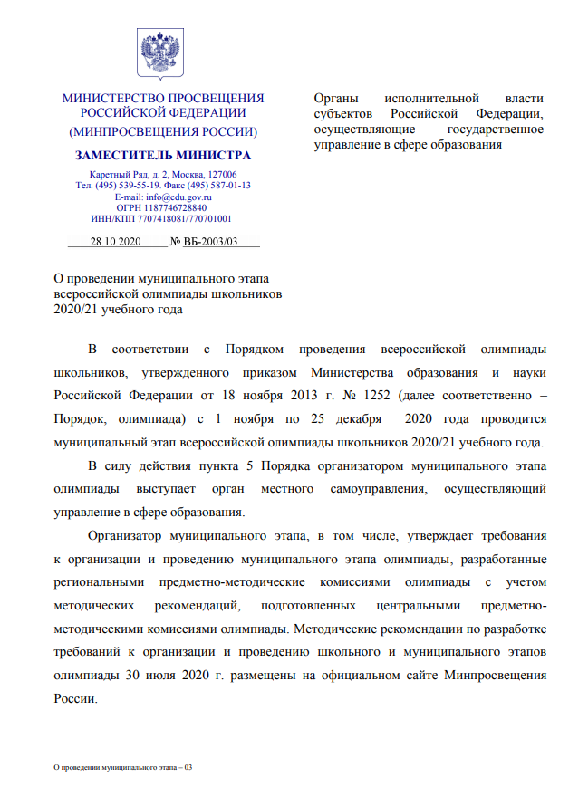
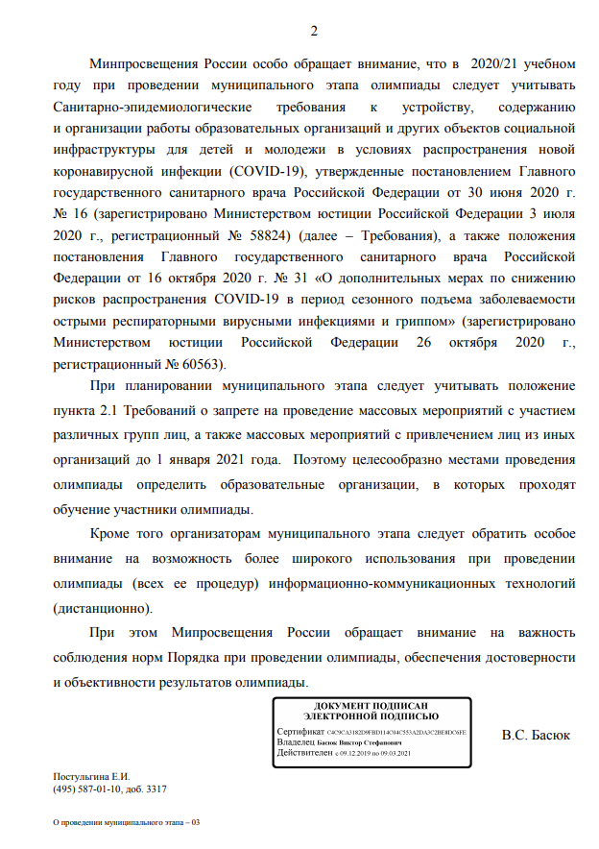
Рекомендации Министерства просвещения Российской Федерации по проведению муниципального этапа всероссийской олимпиады школьников

